Slide 1



Slide 2
عوامل موثر بر تحول کتابخانه به سمت الکترونیکی شدن
توسعه فناوری اطلاعات
ایجاد پایگاه های اطلاعات
اینترنت
تقاضای مخاطبان کتابخانه ها
پیترسنج «توانایی یادگیری سریع تر از رقبا ممکن است تنها مزیت رقابتی پایدار باشد.»

Slide 3
بخش های مختلف کتابخانه
بخش امانت
بخش مرجع
بخش مجلات و نشریات
بخش سمعی بصری
بخش تکثیر
بخش کتاب ها
بخش تازه های کتابخانه
بخش بایگانی (آرشیو)
بخش اطلاع رسانی
کتاب: اثر منتشر شده دارای جلد با بیش از ۴۹ صفحه

Slide 4
اهداف کتابخانه
نگهداری منابع
تسهیل دسترسی
رده بندی
رده بندی دهدهی دیویی
رده بندی کتابخانه کنگره آمریکا
رده بندی کتابخانه ملی پزشکی آمریکا
اطلاع رسانی

Slide 5
به جز مواردی استثنایی معمولا کتابهای کتابخانه بر اساس موضوع مرتب و سازماندهی می شوند.
برای حفظ یکدستی میان کتابخانه های مختلف موضوعاتی که برای کتاب ها تعیین می شوند می بایست از یک فهرست استاندارد انتخاب شوند.
فهرست استاندارد موضوعات سر عنوان موضوعی Subject Heading نام دارد.
در کتابخانه های پزشکی از فهرست سرعنوان های موضوعی کتابخانه کنگره Library of Congress Subject Heading/LCSH برای موضوعات عمومی و سرعنوان موضوعی پزشکی (Medical Subject Heading (Mesh برای موضوعات تخصصی پزشکی استفاده می شود.
کتابخانه کنگره آمریکا تهیه کننده سرعنوان های موضوعی و کتابخانه ملی پزشکی آمریکا (National Library of Medicine (NLM تهیه کننده سرعنوان های موضوعی پزشکی است.

Slide 6
چون نوشتن موضوعات انتخاب شده از سرعنوان های موضوعی بر روی عطف کتاب ها و برگه های فهرست نویسی سخت و گیج کننده است، به هر موضوع یک کد اختصاص داده می شود. این کد نماینده موضوع کتاب است و شماره رده /Class Number نامیده می شود.
شماره رده بر اساس یک نظام استاندارد که نظام رده بندی Classification System نام دارد انتخاب می شود.
برای این که کتاب هایی که موضوع یکسان دارند از یکدیگر متمایز شوند، کد نماینده عنوان و نویسنده کتاب نیز به شماره رده اضافه می گردد. این کد ترکیبی از حرف و عدد است. به مجموع کدهای نشان دهنده شماره رده و نویسنده و عنوان اثر ، شماره بازیابی /Call Number می گویند.

Slide 7
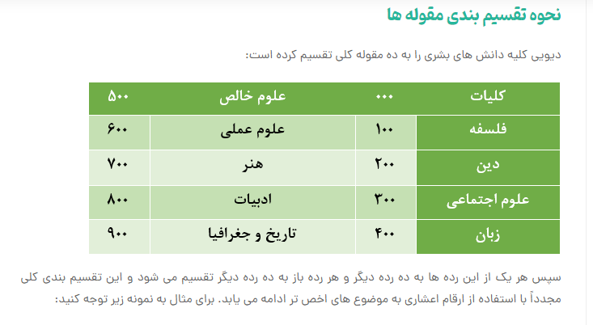
علوم 600
بهداشت 613
رژیم غذایی 613.2
955.00: تاریخ عمومی ایران
955.1: تاریخ ایران در دوره ساسانیان
955.2: تاریخ ایران در دوره اسلامی
955.5: تاریخ اجتماعی ایران در قرن بیستم

Slide 8
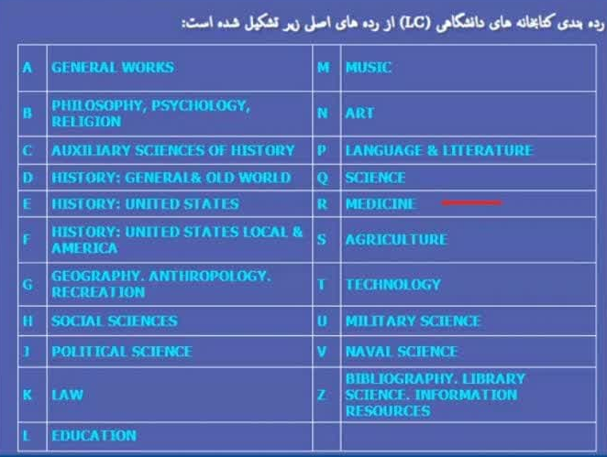
نظام رده‌بندی کتابخانه کنگره (Library of Congress Classification یا LCC)

Slide 9
رده پزشکی مانند سایر رده ها نیز دارای رده های فرعی زیادی است که موارد زیر را شامل می شود:
دندانپزشکی | Dentistry | RK |  | کلیات پزشکی | Medicine (General) | R
امراض پوستی | Dermatology | RL |  | جنبه های عام پزشکی | Public Aspects | RA
درمان شناس، داروسازی | Therapeutics. Pharmacology | RM |  | آسیب شناسی | Pathology | RB
داروسازی و مواد پزشکی | Pharmacy and materia medica | RS |  | پزشکی داخلی | Internal Medicine | RC
پرستاری | Nursing | RT |  | جراحی | Surgery | RD
گیاه پزشکی، درمان با گیاهان دارویی | Botanic, Thomsonian, and eclectic medicine | RV |  | چشم پزشکی | Ophthalmology | RE
علاج به مثل (همانند درمانی) | Homeopathy | RX |  | گوش و حلق و بینی | Otorhinolaryngology | RF
سایر نظام های پزشکی | Other systems of medicine | RZ |  | پزشکی زنان و زایمان | Gynecology and obstetrics | RG
 |  |  |  | پزشکی اطفال | Pediatrics | RJ

Slide 10
ساختار رده بندی
رده بندی کتابخانه ملی پزشکی علم پزشکی و موضوعات وابسته را شامل
می شود. برای طراحی آن از فضاهای خالی رده بندی کنگره استفاده گردید؛ بدین ترتیب که رده بندیNLM در واقع فرانماهای QS-QZرا برای علوم پیش بالینی و فرانماهای W-WZ، گرفته شده از رده بندی کنگره را مورد استفاده قرار می دهد. سایر فرانماهای رده بندی کنگره نیز به عنوان پیوست هایی برای رده بندی منابع مرجع عمومی و سایر منابع موجود در کتابخانه های پزشکی مورد استفاده قرار می گیرند.

Slide 11
خلاصه طرح رده بندی کتابخانه پزشکی
Preclinical Sciences:
QS Human Anatomy
QT Physiology
QU Biochemistry
QV Pharmacology
QW Microbiology and Immunology
QX Parasitology
QY Clinical Pathology
QZ Pathology
Medicine and Related Subjects:
W Health Professions
WA Public Health
WB Practice of Medicine
WC Communicable Diseases
WD Disorders of Systemic, Metabolic, or Environmental Origin, etc.
WE Musculoskeletal System
WF Respiratory System
WG Cardiovascular System
ادامه در اسلاید بعد....

Slide 12
ادامه خلاصه طرح رده بندی کتابخانه پزشکی
WH Hemic and Lymphatic Systems
WI Digestive System
WJ Urogenital System
WK Endocrine System
WL Nervous System
WM Psychiatry
WN Radiology. Diagnostic Imaging
WO Surgery
WP Gynecology
WQ Obstetrics
WR Dermatology
WS Pediatrics
WT Geriatrics. Chronic Disease
WU Dentistry. Oral Surgery
WV Otolaryngology
WW Ophthalmology
WX Hospitals and Other Health Facilities
WY Nursing
WZ History of Medicine
19th Century Schedule

